Slide 1
K-Mean Algorithm
جامعة البعث
الكلية التطبيقية
السنة الثالثة
قواعد معطيات 3
المحاضرة الخامسة (عملي)
إعداد المهندس بإشراف الدكتور
داني وسوف محمد حجوز

Slide 2
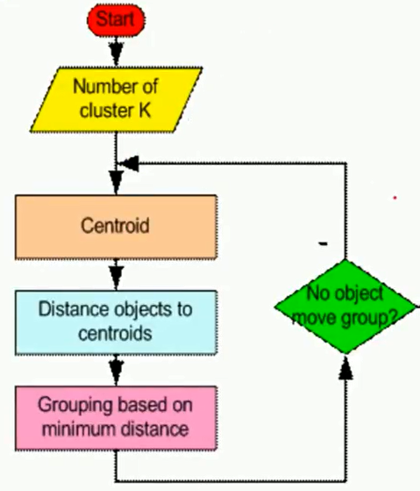
K-Mean clustering work ?

Slide 3
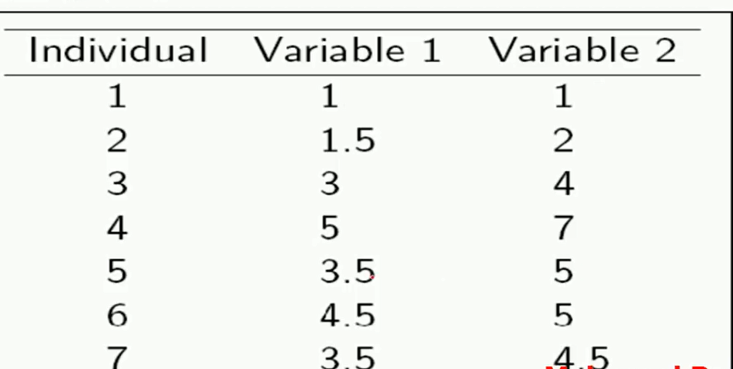
Simple example of K-Mean (Using K=2)

Slide 4
Step 1 : Initialization: Choose following two centroids (K=2)
M1(1.0,1.0) and m2(5.0,7.0).
Step 2: Calculate distances between centroids and all points
(Choose minimum distances).
Step 3: Calculate Average for new Group .
Step 4 : repeate steps .

Slide 5
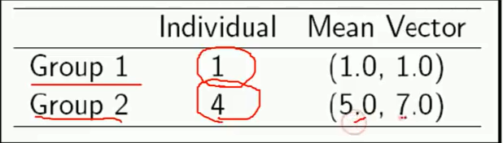
Step 1:
Initialization: Choose following two centroids (K=2)
M1(1.0,1.0) and m2(5.0,7.0).

Slide 6
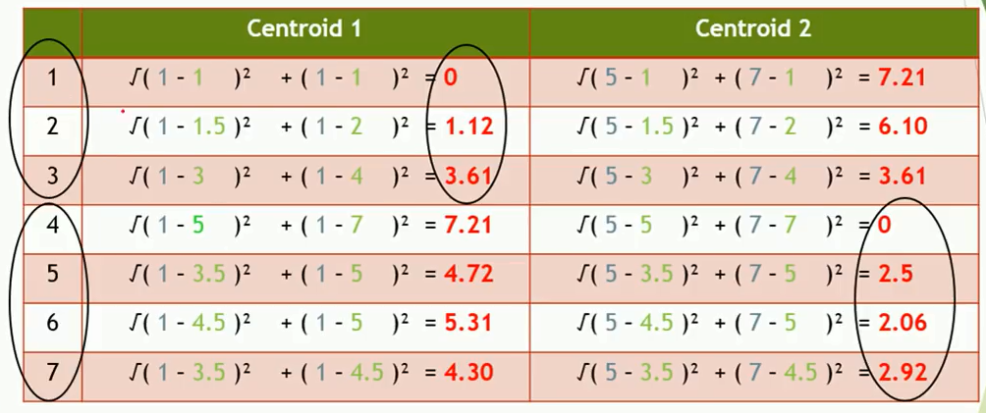
Step 2:

Slide 7
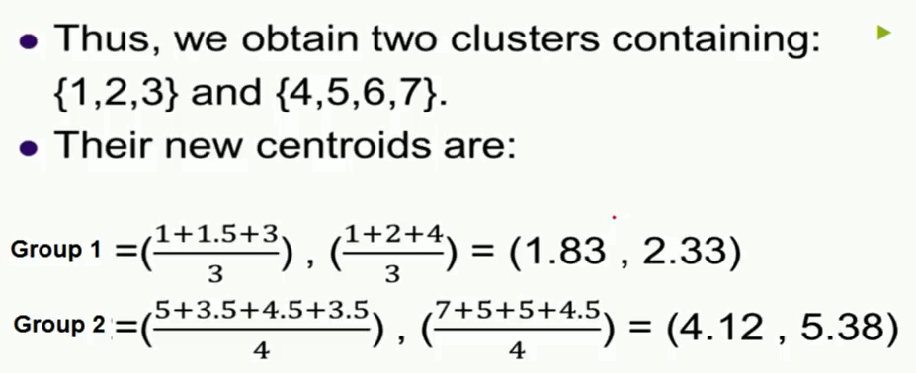
Step 3:

Slide 8
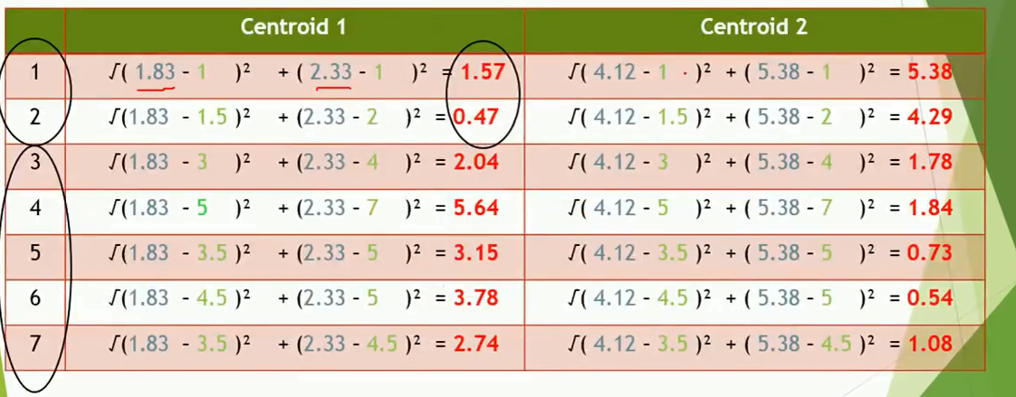

Slide 9
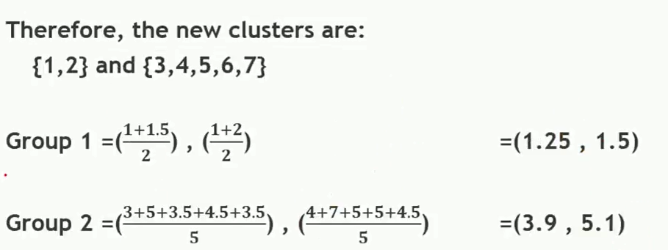

Slide 10
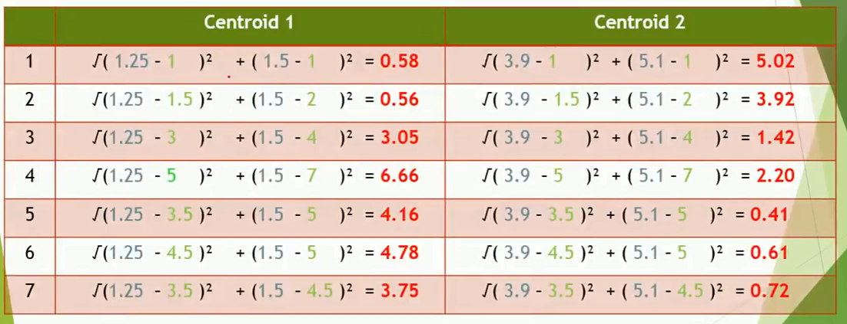

Slide 11
Thank you

